Slide 1
Rücksprache MA
05.05.2020

Slide 2
Fortschritte diese Woche
Lernen von Schwellwert des Gradienten und Verschiebung der Sollgröße
→ V1 fertiggestellt
Dokumentation Ablaufdiagramm in Latex
Visualisierung/ Video
Vorbereitung des Codes auf Prüfstand

Slide 3
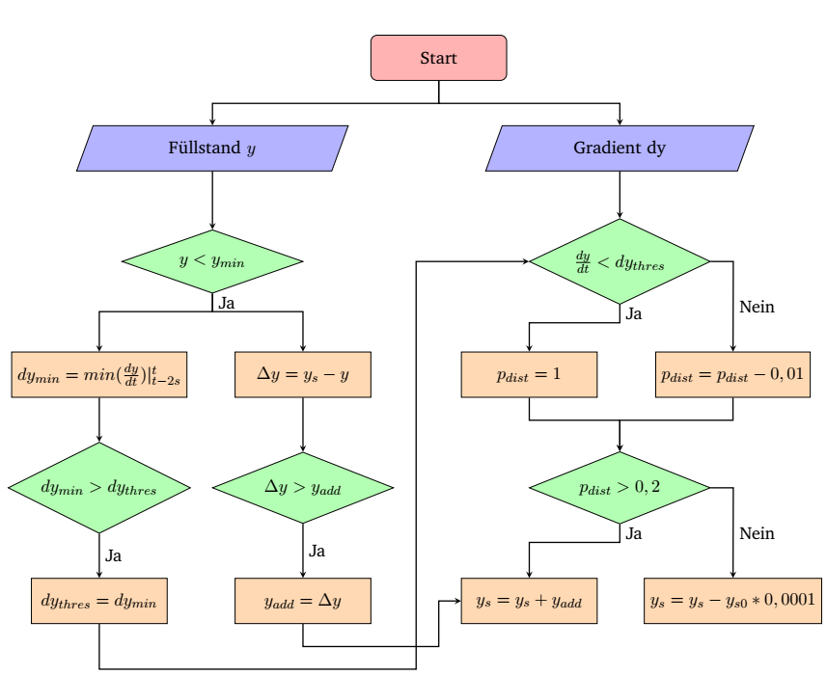
Power Gradient für Prüfstand
Für Sinusstörung geeignet,
Bei Rechteck vielleicht
besser mean(dy/dt)

Slide 4
Simulationsergebnisse Eintank

Slide 5
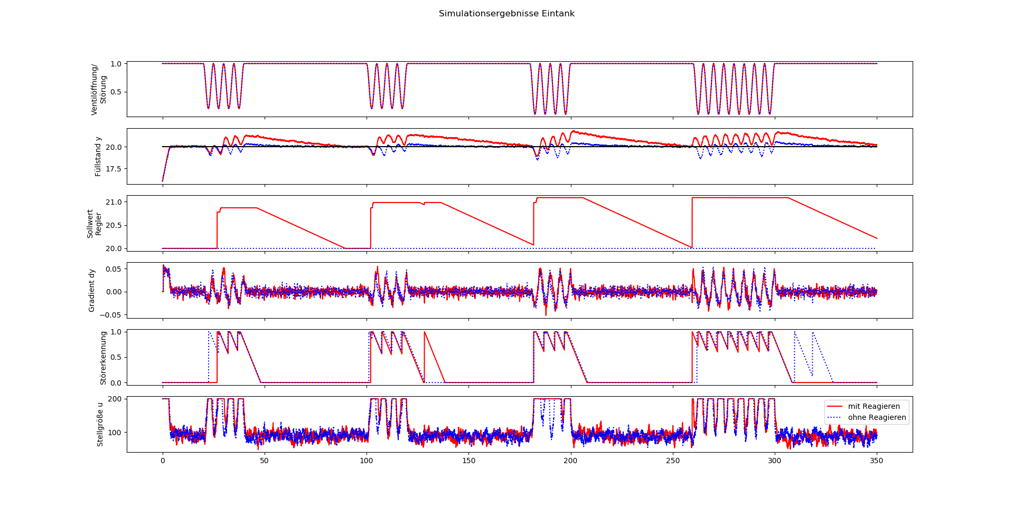

Slide 6
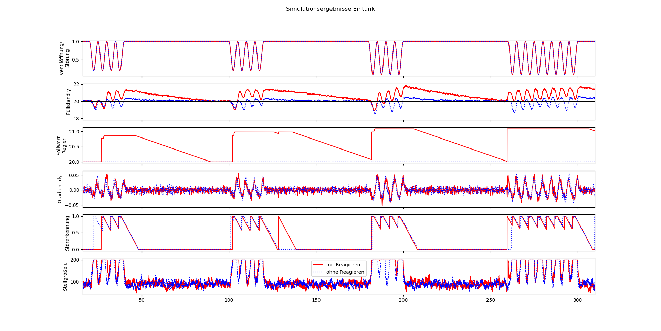

Slide 7
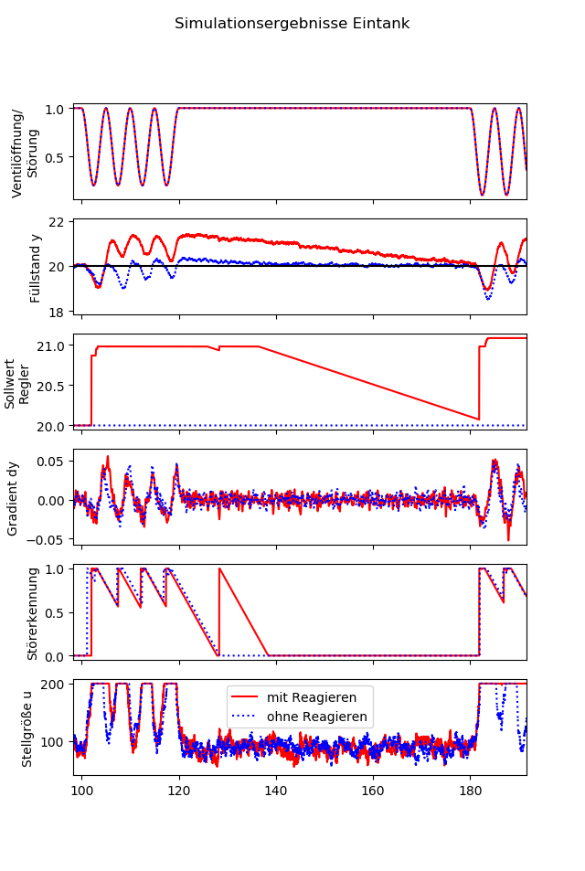

Slide 8
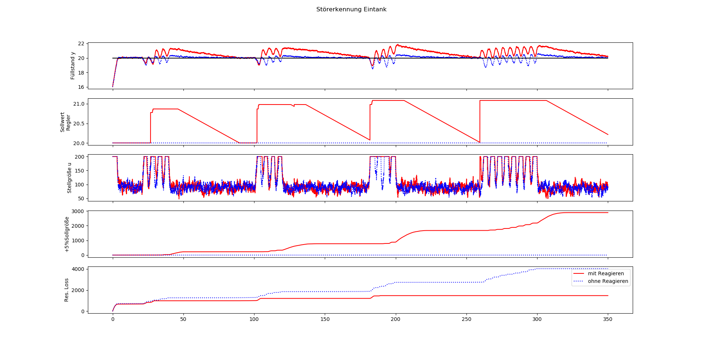

Slide 9
Animation

Slide 10
Simulationsergebnisse Zeitank
kooperative Regelerung

Slide 11
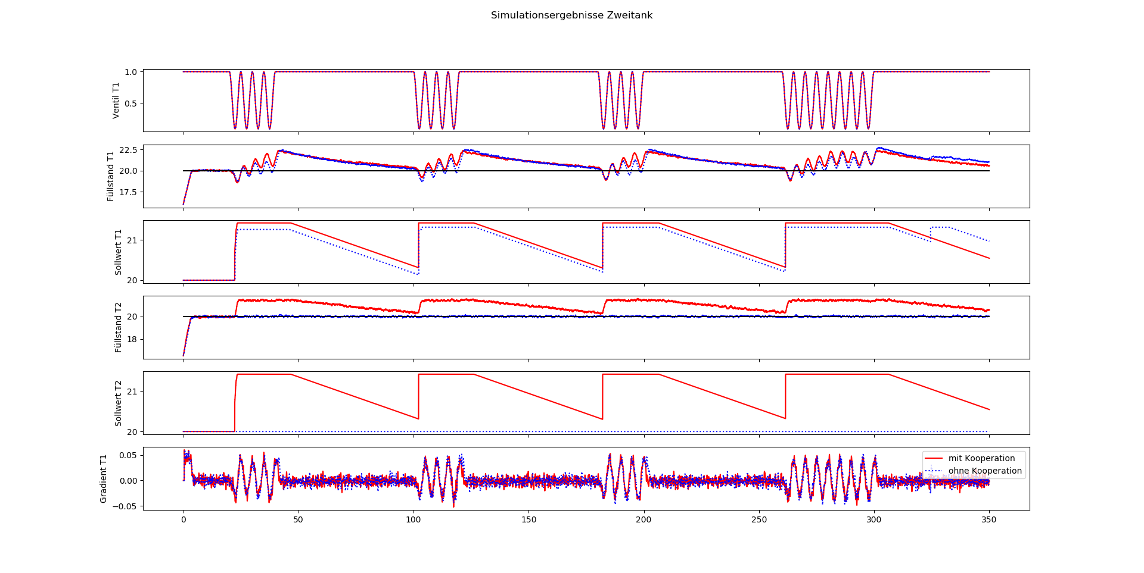

Slide 12
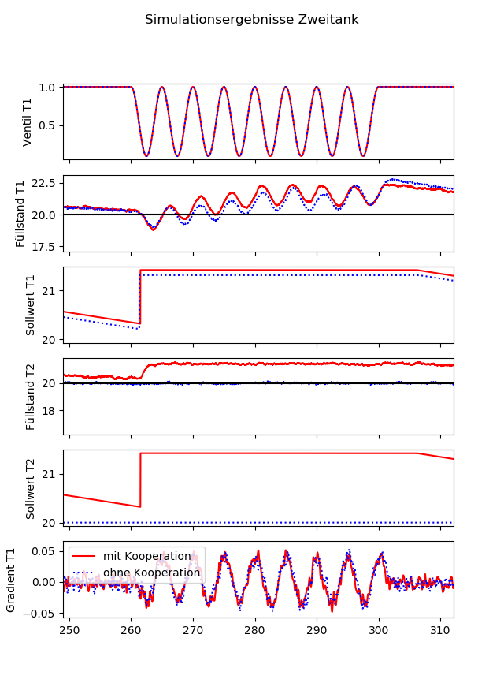

Slide 13
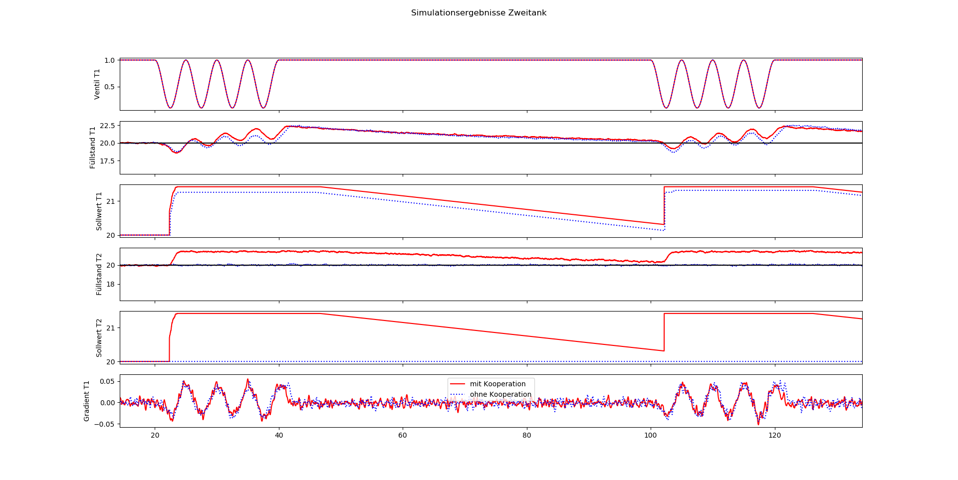

Slide 14
Offene Punkte von letzter Woche
Sollgröße für Störung über Optimierung
Periodizität von Störungen erkennen

Slide 15
Diese Woche
V1 (Anpassung der Sollgröße) am Prüfstand implementieren
Simulationsbasierte Erkennung in Simulation fertigstellen
Dokumentation in Latex zu Experimenten

Slide 16
Signal to noise ratio
Monte Carlo mit Störungen aus Funktionen zusammensetzen
Animation mit Liveplot ergänzen

